Slide 1
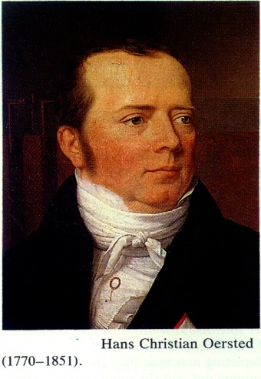
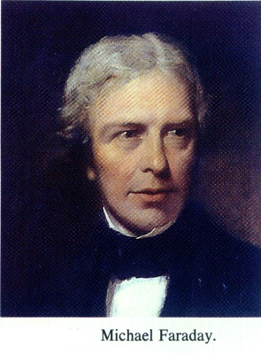
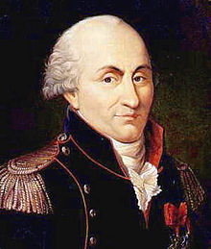

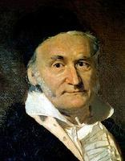
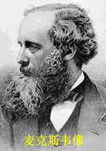
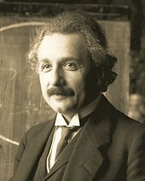
电磁学重大事件
1785年库仑
发现库仑定律
1820年奥斯特发现
电流的磁效应
1831年法拉第发现电磁感应效应
1835年高斯
发现高斯定理
1822年安培
发现安培环路定理
安培
1865年麦克斯韦提出
电磁场理论
1905年爱因斯坦建立
狭义相对论

Slide 2
第十二章主要内容
球对称
均匀带电球面
均匀带电球体
高斯面：同心球面
高斯定理
面对称
无限大均匀带电平面
无限大均匀带电平板
高斯面：垂直对称柱面
库伦定律
无限长均匀带电直线
轴对称
无限长均匀带电圆柱面
无限长均匀带电圆柱体
高斯面：同轴圆柱面
静电场环流定理
静电场力是保守力
电势能与电势

Slide 3
12.5 电势与电场强度的关系
一、等势面
将电势相等的场点连成连续的曲面——等势面
满足方程：
通常约定相邻等势面的电势差为常量，可以得到一系列的等势面
按规定，电场中任意两相邻等势面之间的电势差相等，即等势面的疏密程度同样可以表示场强的大小。

Slide 4
练习：有两个点电荷带电量为2q 和-q，相距1米，设无穷远处为电势零点,电势为零的等势面方程为_______。
z
P（x,y,z）
O
2q
-q
y
x

Slide 5
练习：有两个点电荷带电量为nq 和-q，(n > 1)，相距d，设无穷远处为电势零点,电势为零的等势面方程为_______。
z
P（x,y,z）
O
nq
-q
y
x

Slide 6
练习：有一个带电量为q的点电荷 ，一个半径为a、带电量为-q的均匀带电球面，相距1.5a，设无穷远处为电势零点,电势为零的等势面方程为_______。
z
P（x,y,z）
球面外
O
q
y
-q
x
z
球面内
q
y
-q

Slide 7
二、等势面的性质
1. 电荷沿等势面移动，电场力不做功。
证明：
2. 电场强度与等势面正交。
证明：
电荷沿等势面移动，电场力不做功。

Slide 8
3.电场线由电势高的地方指向电势低的地方。
证明：
取
沿
即沿电场线
4. 相邻等势面间距小处，场强大；间距大处，
场强小。
证明：

Slide 9
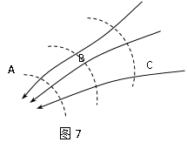
课堂练习题：
图实线为某电场中的电场线，虚线表示等势（位）面，由图可看出：
（A）
（B）
（C）
（D）
[ D ]
参考答案：电力线密集处电场强度大，电力线指向电势下降方向。

Slide 10
等势面：电场中电势相等的点构成的曲面。
特点：
☆电场线与等势面处处正交
等势面的法线方向表示 的方向
☆电场线的方向指向电势降落的方向
☆沿等势面移动电荷,电场力不作功
☆等势面较密集的地方，场强较大;
较稀疏的地方，场强较小
规定:场中任意两相邻等势面间的电势差相等

Slide 11
点电荷势场
等
线
势
场
电
面
+
等
电
场
势
线
面

Slide 12
一对等量异号点电荷的电场线和等势面
+

Slide 13
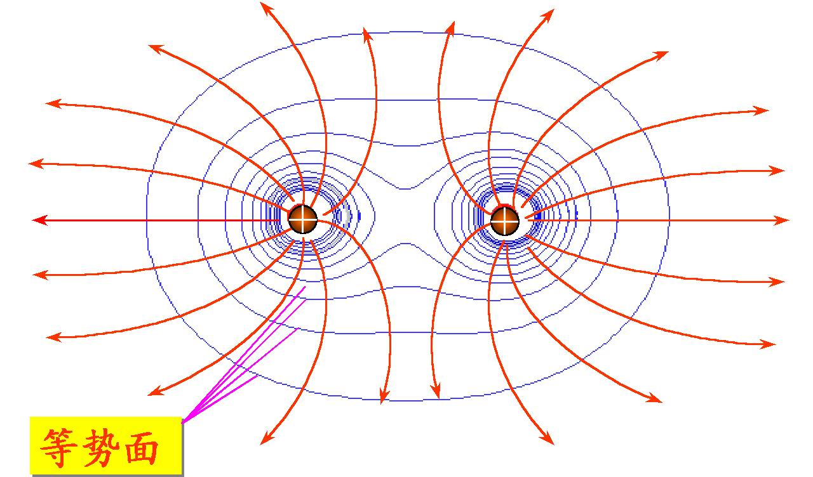
两相等点电荷的等势面
电场线
等势面

Slide 14
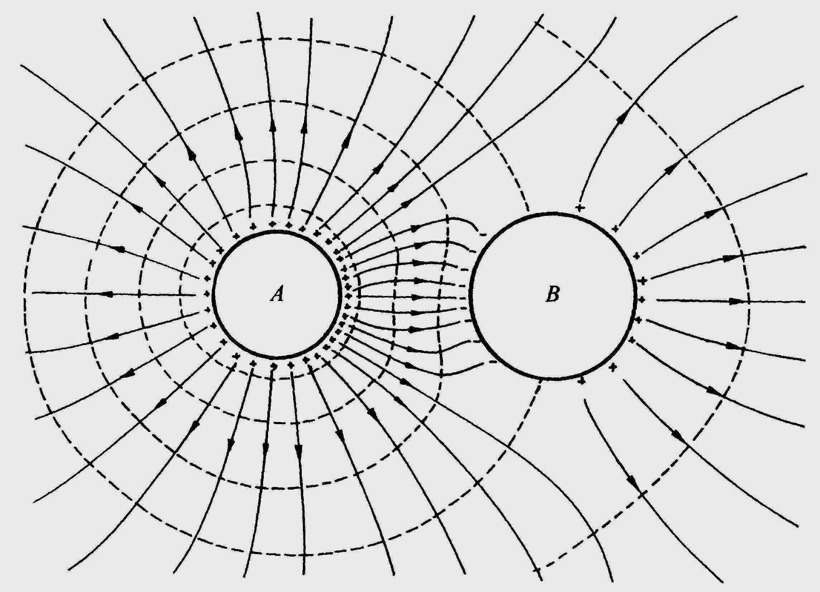
电场线
等势面

Slide 15
电导块势场
等
势
面
电
电
+
+
+
+
+
+
+
+
+
+
+
+
+
场
+
+
+
场
+
+
+
+
+
+
+
+
+
+
+
+
线
+
+
+
+
线
+
+
等
势
面

Slide 16
电容器势场
等
势
面
电
+
+
+
+
+
+
+
+
+
+
+
+
+
+
+
+
+
+
场
线

Slide 17
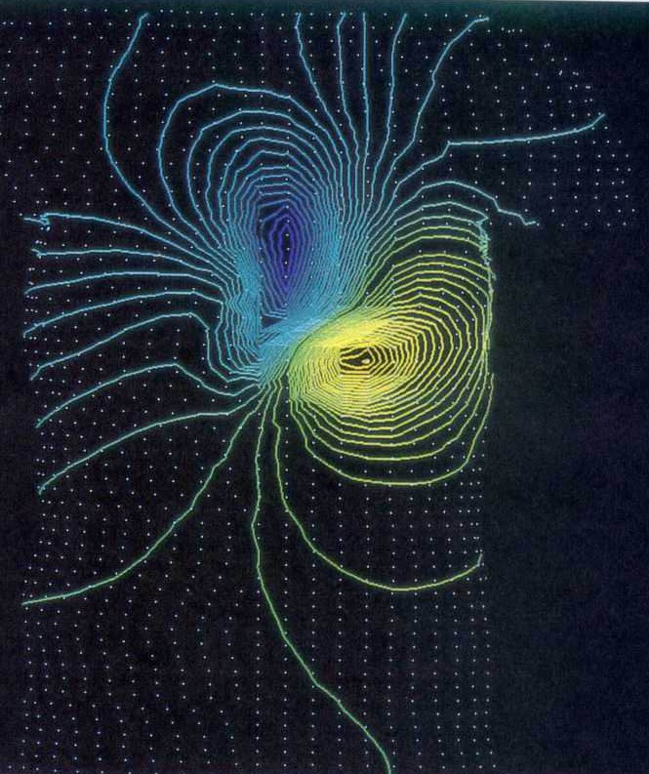
人心脏的等电势线，类似于电偶极子
电场线
等势面
示波管内部的电场

Slide 18
三、电势梯度
b
a
V+dV
V
电势在某一方向上变化率（方向导数）与电场强度沿该方向的分量大小相等，方向相反。
将上式运用于方向

Slide 19
b
a
当 时
V+dV
V
结论：在电场中任意一点，沿不同方向其电势的空间变化率一般是不同的，沿等势面法向方向电势随空间的变化率最大，就把这一最大值称为该点的电势梯度的大小。
规定方向沿等势面法向，指向电势增加的方向。
——电势梯度矢量

Slide 20
电势梯度的大小等于电势沿等势面法线方向的空间变化率；方向沿等势面法线方向且指向电势增大的方向。
b
a
V+dV
V
任意一场点处电场强度的大小等于沿过该点等势面法线方向上电势的变化率，负号表示电场强度的方向指向电势减小的方向。
电场强度与电势梯度大小相等，方向相反！

Slide 21
四、直角坐标系
对比可得

Slide 22
五、平面极坐标系
P
O
x

Slide 23
大小：

Slide 25
场强 E 与电势 V 的两种关系
（1）积分关系
如果知道电场强度分布，则可以利用积分关系找到电场的电势描述。
（2）微分关系
如果知道电势分布，则可以利用微分关系找到电场的电场强度描述。

Slide 26
【补充例】在空间的某些区域，电势为如下 x,y 和 z的函数:
其中电势的单位是伏特，距离的单位是米，求点x=2,y=2的电场强度。
解:
所以代入数据可得

Slide 27
课堂练习题：
已知电场强度 ， 和 c为常数，求电势，零点取为

Slide 28
3、以下各种说法正确的是： [ ]
A） 场强为零的地方，电势也一定为零。电势为零的地方，
场强也一定为零。
B） 电势较高的地方，场强一定较大。场强较小的地方，
电势也一定较低。
C） 场强相等的地方，电势相同。电势相等的地方，场强也
都相等。
D） 电势不变的空间内，场强一定为零。
4、在静电场中，下列说法正确的是：[ ]
A）带正电荷的导体，其电势一定是正值。
B）等势面上各点的场强一定相等。
C）场强为零处，电势也一定为零。
D）场强相等处，电势梯度矢量一定相等。

Slide 29
六、球对称、面对称、轴对称情况下利用电场计算电势
1.球对称、面对称、轴对称情况下使用高斯定理计算电场强度。
2. 使用电场强度与电势的微分关系计算电势。
1）面对称题
2）球对称或轴对称问题
3.电势是连续的。

Slide 30
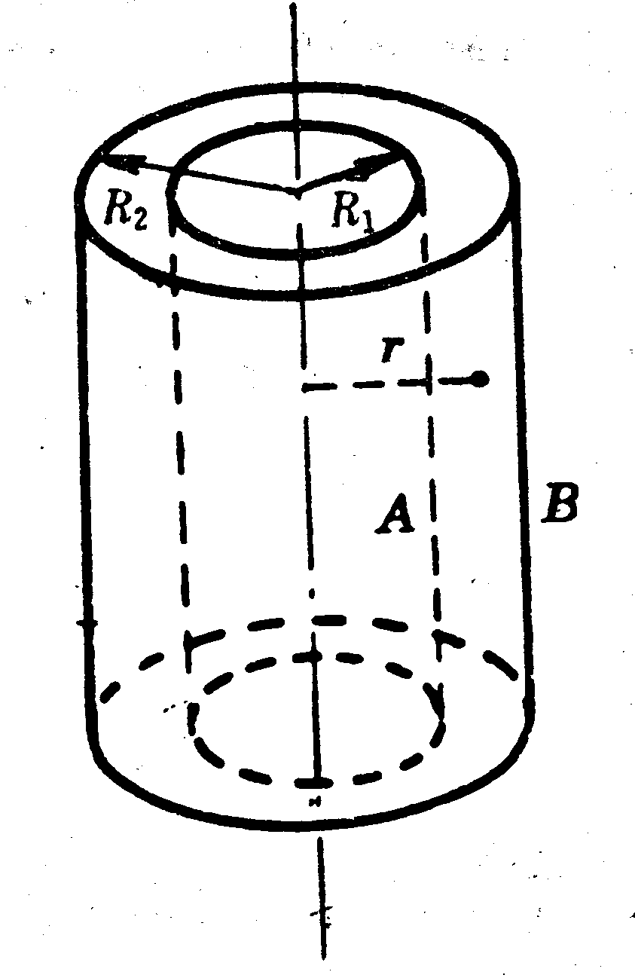
练习：两个很长的同轴均匀带电圆柱面，带有等量异号的电荷，两者的电势差为U 。由电场分布求圆柱面单位长度上的带电量λ是多少？
解：
两同轴圆柱面可看作无限长的，故两圆柱面间的场强可利用高斯定理求得，有
-λ
λ

Slide 31
练习：无限长均匀带电圆柱，已知柱面电势为零，由电场分布求电势分布。
解:
利用高斯定理得
R
E
0
r
在圆柱面上，电势是连续的。
R
利用这一事实积分得
V
0
r

Slide 32
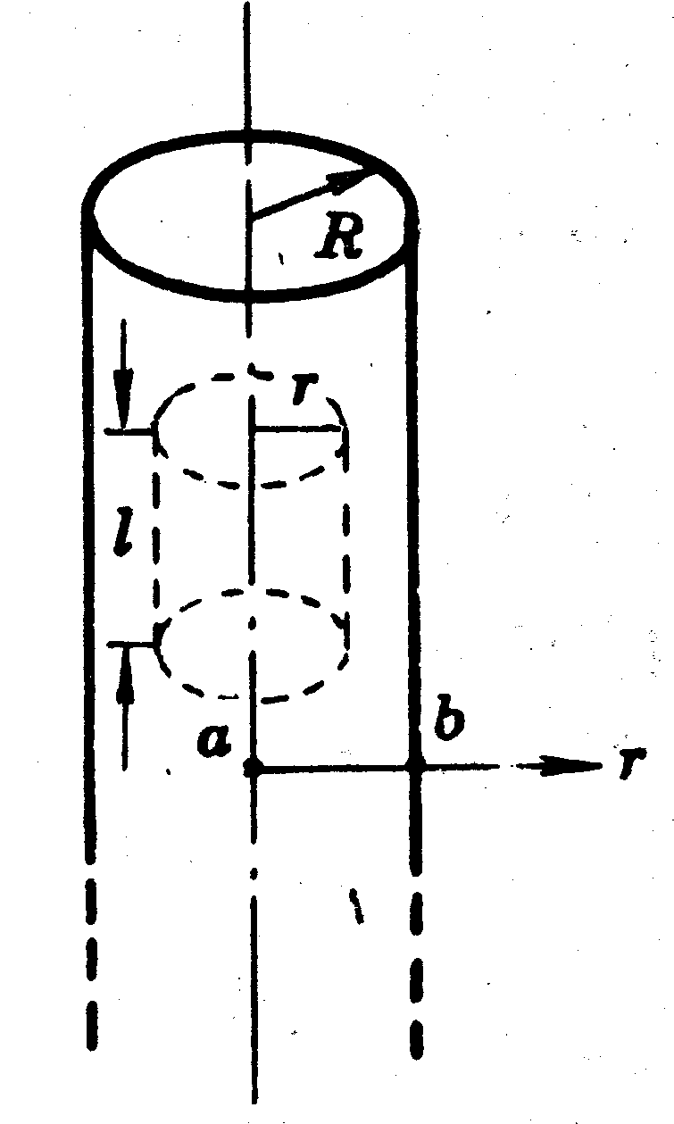
练习：一半径为R的无限长棒，其内部的电荷分布是均匀的，电荷的体密度为ρ 。由电场分布求棒轴线上的一点与棒表面之间的电势差。
解：在长棒内部任取高度为l ，半径为r，且与棒同轴的圆柱面作为高斯面。根据高斯定理可求得棒中任意点的场强，有

Slide 33
练习：无限长均匀带电直线，已知距离直线为a处电势为零，由电场分布求电势分布。
解:
利用高斯定理得
E
0
r
积分得
V
0
r

Slide 34
练习：无限长均匀带电圆柱面，已知柱面电势为零，由电场分布求电势分布。
R
解:
利用高斯定理得
E
0
在圆柱面上，电势是连续的。
r
利用这一事实积分得
R
V
0
r

Slide 35
练习：均匀带电球体，由电场分布求电势分布。
解:
利用高斯定理得
R
q
E
0
r
电势连续

Slide 36
电势连续
R
q
E
0
r
R
q
V
0
r

Slide 37
练习：均匀带电球面，由电场分布求电势分布。
解:
利用高斯定理得
R
q
E
0
r
q
电势连续
R
V
0
r

Slide 38
练习：均匀带电球面，规定球面电势为零，由场强分布由电场分布求电势分布。
解:
R
q
利用高斯定理得
E
0
r
电势连续

Slide 39
练习：等量异号的同心均匀带电球面，已知+q 、-q、R_{A} 、R_{B} ，由电场分布求电势分布。
解:
由高斯定理
在球面上，电势是连续的。
利用这一事实及无穷远处为电势零点 ，积分得

Slide 40
练习：等量异号的同心均匀带电球面，已知球面电势差U、R_{A} 、R_{B} ，求电荷q。
解:
由高斯定理

Slide 41
练习： 已知同心均匀带电球面， 、 V_{B} =0、q_{B}、R_{A} 、R_{B} ,求 q _{A} 。
电势连续

Slide 42
练习：一半径为R的带电球体，其电荷体密度分布为 ρ =Ar (r≤R) ，ρ =0 (r＞R)
A为一常量。试求球体内外的电势分布。
解:
利用高斯定理得
R
q
(r≤R)
E
0
r
(r >R)

Slide 43
在球面上，电势是连续的。
利用这一事实及无穷远处为电势零点 ，积分得
R
q
V
0
r

Slide 44
练习： 电荷密度分别为+σ和-σ的两块无限大均匀带电平行平面，已知左平面电势为零，求电势分布。
解：
利用高斯定理得
-σ
+σ
I
II
.
在平面上，电势是连续的。
-a
o
a
x
积分得
III

Slide 45
七、利用有限电荷体的电势公式计算电场强度
1. 计算电势比计算电场要简单得多
这是因为电势是标量，电场强度是矢量
P
2.有限电荷体的电势公式
将有限连续电荷分布分割成无限多个电荷元，每个电荷元dq都可看作点电荷，电势零点选在无限远
3. 使用电场强度与电势的微分关系计算电场强度。

Slide 46
练习：通过计算电势求一均匀带电细圆环轴线上任一点的电场强度。
解：

Slide 47
练习：通过计算电势计算均匀带电圆盘轴线上的电场。
解：

Slide 49
练习： 计算 远离电偶极子的处的电势和电场强度。
解：
电偶极矩：
: -q指向q

Slide 50
·
p
·
·
-q
+q
当 时：

Slide 51
场强

Slide 53
练习：试计算如图线性电四极子在很远处( r＞＞l )的电势。
.
·
+q
p
r
l
θ
-2q
l
+q
·
·
-q
+q

Slide 54
解：
P
.
+q
r₁
r
l
θ
-2q
r₂
l
lcosθ
+q
lcosθ

Slide 55
练习：讨论电偶极子在均匀外电场中受到的作用力、力矩及它所具有的电势能。
解：
电偶极子受力
+q
。
。
-q
但力偶矩不为零！
力偶矩为：

Slide 56
电势能
+q
。
。
-q

Slide 57
练习：已知电偶极子的电偶极矩与电场垂直时力矩大小为M0，电偶极子的电偶极矩与电场夹角为π/3时，力矩大小=____,把电偶极子从其电偶极矩与电场平行的位置转到反平行位置，外力作功=____
根据能量守恒定律，外力作功等于电势能的增量

Slide 58
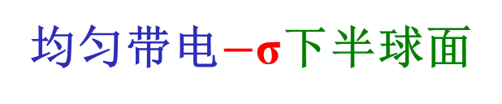
练习： 证明均匀带电半球面的圆截面为等势面
，并求出圆截面所在平面上的任一点的电势。
解：
补偿法: 恢复球对称性
均匀带电σ上半球面
均匀带电σ球面

Slide 59
均匀带电σ上半球面产生的电势为V
（1）圆截面外
均匀带电σ球面产生的电势为
均匀带电−σ下半球面产生的电势为−V

Slide 60
（2）圆截面内
均匀带电σ上半球面产生的电势为V
均匀带电σ球面产生的电势为
均匀带电−σ下半球面产生的电势为−V

Slide 61
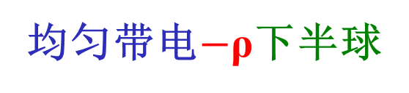
练习： 求出均匀带电半球的圆截面所在平面上的任一点的电势。
解：
补偿法: 恢复球对称性
均匀带电ρ上半球
均匀带电 ρ球

Slide 62
（1）圆截面外
均匀带电ρ上半球产生的电势为V
均匀带电 ρ球产生的电势为
均匀带电− ρ下半球产生的电势为−V

Slide 63
（2）圆截面内
均匀带电 ρ上半球产生的电势为V
均匀带电− ρ下半球产生的电势为−V
均匀带电 ρ球产生的电势为

Slide 65
课堂练习题：
有两个无限大均匀带电平面，利用高斯定理求电场及电势分布。

Slide 66
第十二章总结
1 . 基本概念
(1) 电场强度定义
(2) 电通量
(3) 电势
2 . 基本的定律和定理
(1) 库仑定律
(2) 场强叠加原理
(3) 高斯定理

Slide 67
(4)静电场的环路定理
(5)电场强度与电势的关系
(6)电场强度等于电势的负梯度

Slide 68
3 .已知电荷分布求场强的方法
(1) 点电荷电场的叠加
(2) 高斯定理求特殊对称电荷电场
(3) 已知电荷电场的分布,叠加求较复杂电荷电场.
(4) 已知电势的分布,用微分(梯度)求电场强度.
4 .已知电荷分布求电势的方法
(1) 点电荷电势的叠加
(2) 利用电场强度的线积分
(3)已知场源电荷电势的分布,叠加求较复杂电荷的电势

Slide 69
5.几种典型带电体的电场强度和电势
(1)点电荷
球对称
推广:均匀带电球面;球对称(ρ=ρ(r))带电球体。
(2)无限长均匀带电圆柱面（或直棒）
柱对称
推广：无限长均匀带电圆柱体
面对称
(3)无限大均匀带电平面外
推广：无限长均匀带电平板

Slide 70
(4)均匀带电圆环轴线上
(5)均匀带电圆盘轴线上
6.电势差
7. 电场力的功

Slide 71
静电场力也是保守力，
电荷在静电场中处处受到静电场力作用
所以电荷在静电场中就具有一定的势能，
称之为电势能
则试探电荷q₀ 在电场 a 点的静电势能为
电势能
已知电势分布
处于电场中的点电荷的电势能
有限大小的带电体的电势能

Slide 72
电场强度
电场力
力的描述
知识框图
静电场的
描 述
电势能
功的描述
库仑定律
电势
叠加原理
环路定理
电场力作功
静电场的
基本方程
高斯定理
电通量
电场线

